Slide 1
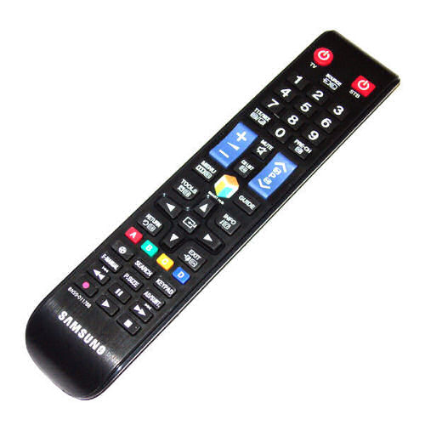

Slide 2

DALEJ
(APLIKACJE)
KLAWIATURA
PROGRAM
KATEGORIE
USTAWIENIA
VOL.
-
VOL.
+

Slide 3



NETFLIX
APLIKACJE
COFNIJ
…

Slide 4

1
MENU
KLAWIATURA
1
2
3
4
5
6
7
8
9
0

Slide 5
COFNIJ
KATEGORIE
MENU
DALEJ
ULUBIONE
INFOR-MACJA
ROZRYWKA
FILMY

Slide 6
KATEGORIE
COFNIJ
MENU
SPORT
SERIALE
DLA
DZIECI
DOKUMENT

Slide 7
ULUBIONE
COFNIJ
DALEJ
NAZWA PROGRAMU
CO AKTUALNIE LECI
NAZWA PROGRAMU
CO AKTUALNIE LECI
NAZWA PROGRAMU
CO AKTUALNIE LECI
NAZWA PROGRAMU
CO AKTUALNIE LECI

Slide 8
ULUBIONE
COFNIJ
MENU
NAZWA PROGRAMU
CO AKTUALNIE LECI
NAZWA PROGRAMU
CO AKTUALNIE LECI
NAZWA PROGRAMU
CO AKTUALNIE LECI
NAZWA PROGRAMU
CO AKTUALNIE LECI

Slide 9
COFNIJ
USTAWIENIA
MENU
WEJŚCIE
OBRAZ
DŹWIĘK
JĘZYK

Slide 10
COFNIJ
WEJŚCIE
MENU
COFNIJ
HDMI 1
HDMI 2
AV 1
AV 2
USB

Slide 11
OBRAZ
COFNIJ
MENU
TRYB
…
JASNOŚĆ
…
OSTROŚĆ
…
KONTRAST
…

Slide 12
TRYB
COFNIJ
MENU
DYNAMICZNY
STANDARD
NATURALNY
FILMOWY

Slide 13
COFNIJ
JASNOŚĆ
MENU
COFNIJ
-5
+5
-10
+10
…

Slide 14
COFNIJ
OSTROŚĆ
MENU
COFNIJ
-5
+5
-10
+10
…

Slide 15
COFNIJ
KONTRAST
MENU
COFNIJ
-5
+5
-10
+10
…

Slide 16
COFNIJ
DŹWIĘK
MENU
COFNIJ
?

Slide 17
JĘZYK
COFNIJ
DALEJ
POLSKI
ANGIELSKI
NIEMIECKI
ROSYJSKI

Slide 18
JĘZYK
COFNIJ
MENU
HISZPAŃSKI
…
NAPISY

Slide 19
NAPISY
COFNIJ
MENU
ANGIELSKI
NIEMIECKI
HISZPAŃSKI
ROSYJSKI
…

Slide 20
COFNIJ
PROGRAM
MENU
FILTR KATEGORIE
NASTĘPNA
STRONA
+1 GODZINA
POPRZEDNIA
STRONA
-1 GODZINA

Slide 21
DZIĘKUJĘ ZA UWAGĘ
Autor: Jakub Słupczewski

